Slide 1
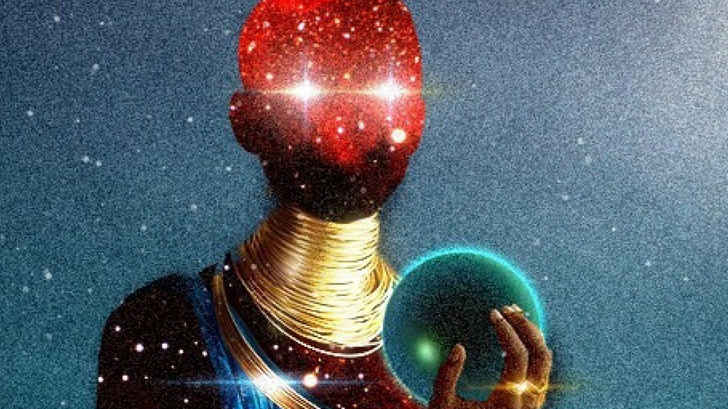
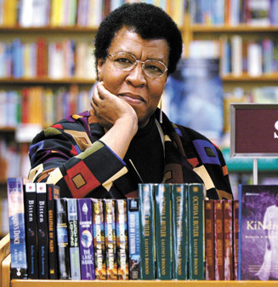
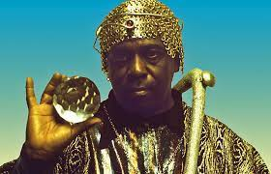
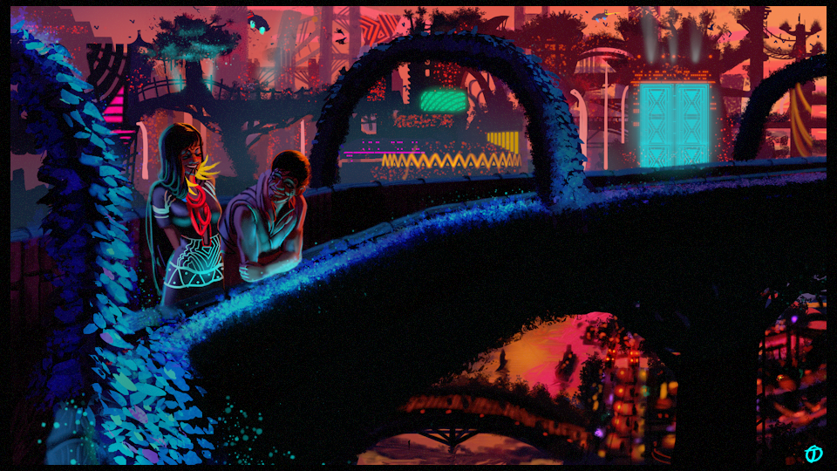
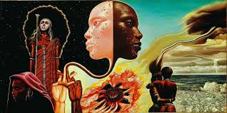
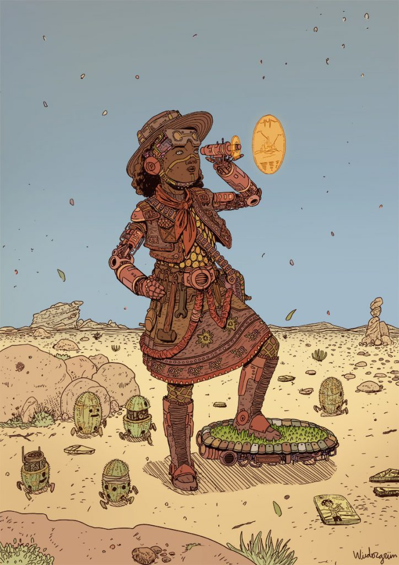
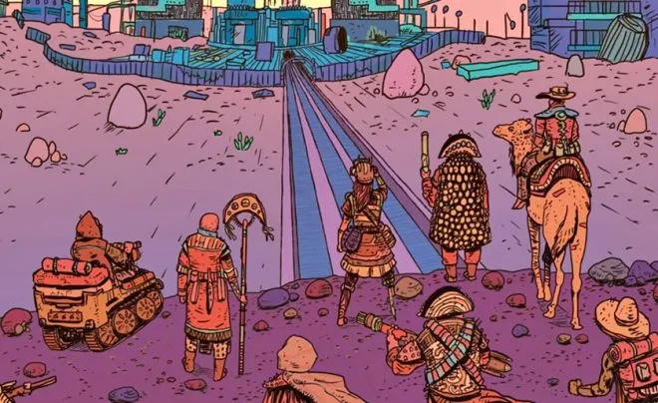
AFROFUTURISMO
Uma Busca pela Ancestralidade Africana
Orientandas: Isis Monteiro e Luisa Reis
Orientadores: Eduardo Oliveira Ribeiro de Souza e Maria Conceição Barbosa Lima
ii
INTRODUÇÃO
A história e as buscas pela ancestralidade panafricana têm nos mostrado o quão importantes e significativas foram as contribuições dos africanos e outros povos na ciência e nos desenvolvimentos tecnológicos atuais. O apagamento cultural científico demonstra uma forma de controle social, pois a transmissão de conhecimento entre os povos não deveria acentuar o abismo que existe entre o produtor do conhecimento e aquele que o consome. Deve respeitar e considerar as estruturas, a organização, os costumes e as necessidades idiossincráticas dos povos que estão compartilhando conhecimentos.
Desse modo, autores de ficção científica têm especulado que se o conhecimento africano ou de outros povos tivessem sido considerados na construção da ciência, o que entendemos atualmente como ciência seria diferente. O Afrofuturismo é um movimento dentro das ficções especulativas que vem trazendo uma visão de mundo não eurocêntrica, e nos dando uma nova visão da ciência. O escritor brasileiro Fábio Kabral define desse movimento como a busca de recriar o passado transformando o presente para enfim projetar um novo futuro através da ótica do cidadão afrodescendente.
As produções afrofuturistas podem proporcionar um ambiente de ensino democrático de discussão sobre a ciência e o desenvolvimento tecnológico. Nossa pesquisa buscou algumas contribuições tecnológicas e/ou conhecimentos científicos dos povos africanos no desenvolvimento da humanidade, e criar uma composição narrativa (conto, história em quadrinhos entre outros) que explore os elementos de uma ficção especulativa de afrofuturismo: (i) protagonismo negro; (ii) autoria negra; (iii) negritude como temática; e (iv) narrativa de ficção especulativa.
Esperamos, com a construção da composição narrativa, divulgar as possíveis contribuições dos povos africanos publicando o material e desenvolvendo mais publicações do mesmo gênero literário ou até uma série de contos ou de histórias em quadrinhos. Além disso, com o material produzido, pretendemos criar propostas de ensino de ciência através da relação entre ciência e arte.
METODOLOGIA
Como nosso objetivo principal é criar um conto afrofuturistas, era necessário analisar e discutir as principais referências para conhecer melhor o tema. Assistimos entrevistas sobre “Afrofuturo” (Morena Mariah) e “O que é afrofuturismo?” (Fábio Kabral). Hoje entendemos o afrofuturismo como um movimento amplo que tem expressões nas diversas modalidades artísticas: artistas plásticas, literatura, música, dança entre outros.
AALIYAH (Isis Monteiro)
Desde pequena Aaliyah sempre foi muito cuidada pelos seus pais, e isso não a deixava viver direito e isso fez com que ele desenvolvesse seus super poderes, principalmente super força, pois ela acumulava muita raiva dentro de si, pois sofria com os amigos de escola por não poder sair que nem eles. E ela nunca conto sobre seus super poderes para ninguém tinha medo deles dizerem que era mentira. Até que encontrou amigos que passavam pela mesmíssima coisa, e por incrível que pareça os seus 5 amigos tinham poderes que nem ela, assim eles formaram um grupo de super heróis e salvavam cidadãos, pessoas e principalmente jovens que sofriam bullying.
SEM NOME (Luisa Reis)
Ela tem uma aparência humanoide, cabelos compridos de tom preto arroxeado. É alta com pernas longas. Possui qualidades e habilidades notáveis nos diversos tipos de campos de conhecimento, desde a engenharia às artes marciais. Tem um temperamento explosivo e enfurecido. Seu objetivo principal é encontrar a espécie que dizimou seu planeta natal. Muitas vezes, se sente uma pessoa solitária. Parte disso, devido aos seus parentes e amigos terem sido dizimados junto com seu planeta. A culpa e o remorso os domina, e muitas vezes, se pune por não ter salvo seus entes queridos.
Referência visual de Aaliyah escolhida pela estudante
Arte de Marcus William (LeTonya Charles – DC)
RELATOS DA EXPERIÊNCIA
“Protagonismo de personagens negros é o básico, mas longe de ser suficiente. Muitos simplesmente tacham de afrofuturistas qualquer ficção científica com protagonismo negro. Ora, basta chamar de ficção científica simplesmente. Não basta para justificar um gênero. Para além da mera representatividade, para além de simplesmente inserir mais atores negros numa narrativa de fantasia e ficção científica, para mim é mais uma questão de a pessoa africana ser a atriz e ator principais do palco planetário — o que nos leva à Afrocentridade, mais a baixo.
Agradeço pela disponibilidade deste curso que agregou tanto conhecimento para minha vida profissional e abriu caminhos para novas oportunidades. Parabéns para os responsáveis pelo excelente conteúdo e pela forma como foi apresentada.” (Isis Monteiro – estudante do PROVOC)
Análise e discussão acerca de contos afrofuturistas (Octavia E. Butler)
CONSIDERAÇÕES
O trabalho desenvolvido buscou apresentar uma perspectiva da produção literária afrofuturistas para os estudantes. Apesar de termos tido muitas dificuldades de encontros ora por questões tecnológicas ora por questões de saúde. As discussões e os temas abordados durante a leitura dos contos e do vídeos mostram o interesse e a criticidade que as estudantes desenvolveram. Apesar de não termos conseguido fazer o conto afrofuturistas, uma das estudante deu continuidade na história de sua personagem.
REFERÊNCIAS
BUTLER, O. Sons da Fala. São Paulo: Morro Branco, 2019.
BUTLER, O. Filhos de Sangue: Filhos de Sangue e outras Histórias. São Paulo: Morro Branco, 2020.
O QUE É AFROFUTURISMO, 2019. 1 vídeo (~17 min). Publicado pelo canal TEDx Talks. Disponível em: https://www.youtube.com/watch?v=RmiYQfhlsUE&t=1s&ab_channel=TEDxTalks. Acesso em: 14 ago. 2022.
AFROFUTURO, 2019. 1 vídeo (~14 min). Publicado pelo canal TEDx Talks. Disponível em: https://www.youtube.com/watch?v=99y4DG-nQu0&t=5s&ab_channel=TEDxTalks. Acesso em: 14 ago. 2022.
Nesta busca encontramos outros conceitos: cyberagreste, amazofuturismo, sertãopunk entre outros. Esses conceitos carregam o mesmo objetivo de impedir o apagamento social e a exclusão étnica tornando os negros, os indigenas, os nordestinos e a população sertaneja como protagonista de um futuro. Analisamos e discutimos, também, acerca das obras da escritora Octávia E. Butler, e destacamos os contos Sons de Fala e Filhos de Sangue. Foram desenvolvidos trabalhos e atividades para estimular a escrita criativa e sensibilizar a preparação dos personagens e dos cenários de contos afrofuturistas e de ficção científica em geral.
Como esses trabalhos e atividades, as estudantes criaram personagens, que seguiram as seguintes características: (a) quais são suas características mais marcantes? (b) b) quais são seus conflitos pessoais? (internos e externos); e (c) quais são as relações pessoais? Trabalha? Estuda? Namora? Casada? Solteira?
Ilustração de João Queiroz
Ilustração de Vitor Wiedergrün
Ilustração: Vitor Wiedergrün

